Slide 1

Pourquoi
?
Le langage naturel est ambigu et dépend du contexte : « Pierre est refroidi par la bise. »
Les langages de programmation sont des langages formels, développés pour exécuter
des tâches précises répondant à des algorithmes et s'appuyant sur des structures
de données.
Langage de bas niveau :
Langage machine : 11000101 10001101 11000101 11001010
Assembleur :
lecture 10 r0
lecture 11 r1
sautpos r1 5
inverse r1
soustr r1 r0
sautpos r0 5
inverse r0
ecriture r0 12
stop
Langage de haut niveau :
a = 20
if (a > 100):
print("a depasse la centaine")
else:
print("a ne depasse pas cent")
Python est clair, moderne, extensible, gratuit et libre
multiplateformes (OS, matériel), multiparadigmes

Slide 2
Les paradigmes en programmation
Langage déclaratif
Langage impératif
On décrit le quoi
le problème
On décrit le comment
la structure de contrôle
correspondant à la solution.
- Descriptif (HTML)
- Fonctionnel (LISP, CAML)
- Logique (Prolog)
- Contrainte (les assistants personnels)
l'utilisateur décrit le problème
l'ordinateur le résout
l’idéal à atteindre?
a = 3
répéter 5 fois :
a = a + 2
afficher a
f : x → ajoute 2 à x
afficher f(f(f(f(f(3)))))
Immutabilité / Mutabilité
Il y a aussi la programmation orientée objet, événementielle, séquentielle, ...

Slide 3
Le jeu d’instructions de Python
FONCTIONS
abs() dict() help() min() setattr()
all() dir() hex() next() slice()
any() divmod() id() object() sorted()
ascii() enumerate() input() oct() staticmethod()
bin() eval() int() open() str()
bool() exec() isinstance() ord() sum()
bytearray() filter() issubclass() pow() super()
bytes() float() iter() print() tuple()
Callable() format() len() property() type()
chr() frozenset() list() range() vars()
classmethod() getattr() locals() repr() zip()
Compile() globals() map() reversed() __import__()
complex() hasattr() max() round()
delattr() hash() memoryview() set()
MOTS CLES
False class finally is return
None continue for lambda try
True def from nonlocal while
and del global not with
as elif if or yield
assert else import pass
break except in raise
False
True
None
NotImplemented
Ellipsis
__debug__
quit
exit
copyright
license
credits

Slide 4
OPERATEURS
Booléens
Operation Result
x or y if x is false, then y, else x
x and y if x is false, then x, else y
not x if x is false, then True, else False
Entiers et Flottants
Comparaison
Operation Result
x + y sum of x and y
x - y difference of x and y
x * y product of x and y
x / y quotient of x and y
x // y floored quotient of x and y
x % y remainder of x / y
-x x negated
+x x unchanged
abs(x) absolute value or magnitude of x
int(x) x converted to integer
Float(x) x converted to floating point
complex(re, im) a complex number with real part re, imaginary part im
c.conjugate() conjugate of the complex number c
divmod(x, y) the pair (x // y, x % y)
pow(x, y) x to the power y
x ** y x to the power y
Operation Meaning
< strictly less than
<= less than or equal
> strictly greater than
>= greater than or equal
== equal
!= not equal
is object identity
is not negated object identity
Turing complet : Python peut calculer tout ce qui est calculable ...

Slide 5

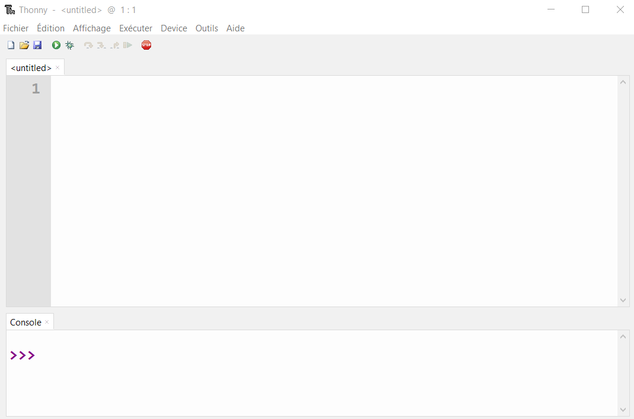
Programmer avec l’éditeur Thonny
Estonia
exécuter un programme
arrêter un programme qui ne se termine pas de lui-même
Editeur
saisir un programme
Console
afficher des résultats, lire les erreurs, tester des instructions
https://thonny.org/

Slide 6
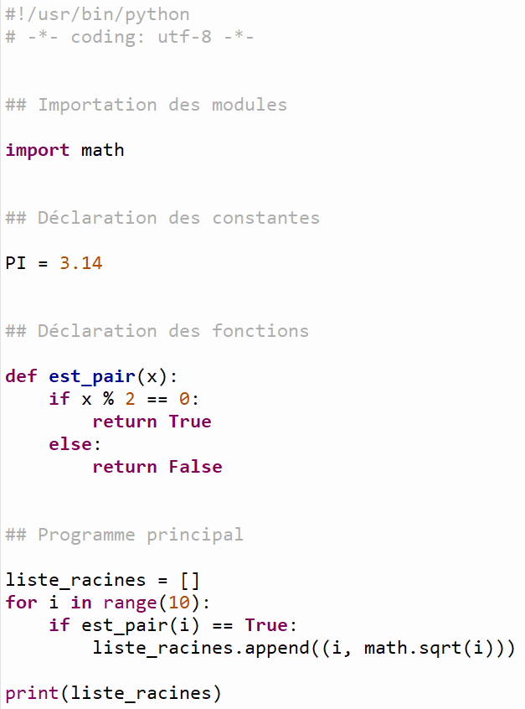
Un programme Python
shebang
encodage
module math
constante PI
constante PI
teste si x est pair
liste initialement vide
répète 10 fois avec i allant de 0 à 9
si i est pair
ajoute i et racine de i à la liste
affiche le résultat

Slide 7
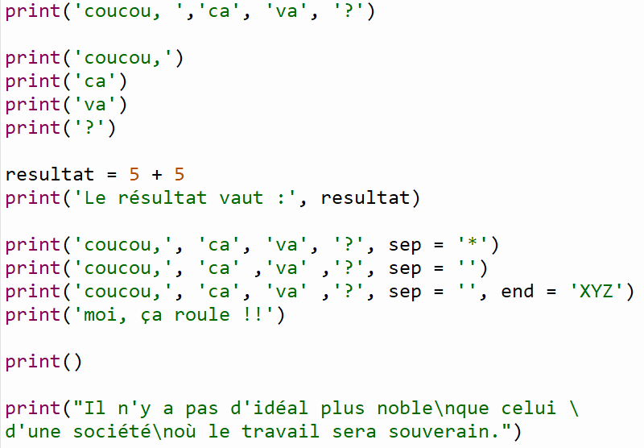
La fonction print()
Affiche des données, brutes ou contenues dans des variables, dans l’invite de commande
Très utile pour affichage sommaire ou recherche d’erreur
par défaut le séparateur est un espace
et le caractère de fin de ligne un
retour chariot \n
un calcul stocké dans une variable
affichage d’un texte suivi du contenu de la variable

Slide 8
Données et variables
Les données sont stockées en mémoire et repérées par une adresse
Ces opérations sont effectuées par le langage lors de l’affectation de variables
déclaration d’une plage mémoire
nommée nom_de_la_variable
la donnée
l’opérateur d’affectation
Python supporte nativement un très grand nombre de types de données
les fonctions peuvent être
composées
la fonction type() permet
de connaître le type d’une donnée

Slide 9
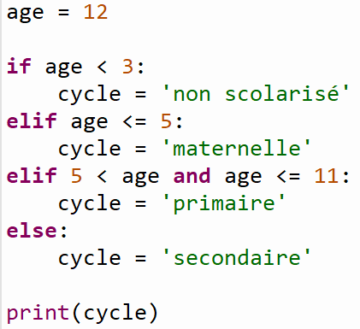
Conditions
les deux points indiquent
le bloc d’instruction à exécuter
l’indentation (4 espaces)
marque le bloc d’instruction
si la première condition est vraie
sinon si la seconde condition est vraie
Opérateurs de comparaison
Operation Meaning
< strictly less than
<= less than or equal
> strictly greater than
>= greater than or equal
== equal
!= not equal
is object identity
is not negated object identity
sinon (dans le cas où toutes les conditions précédentes sont fausses)
Un test simple peut ne comporter que if

Slide 10
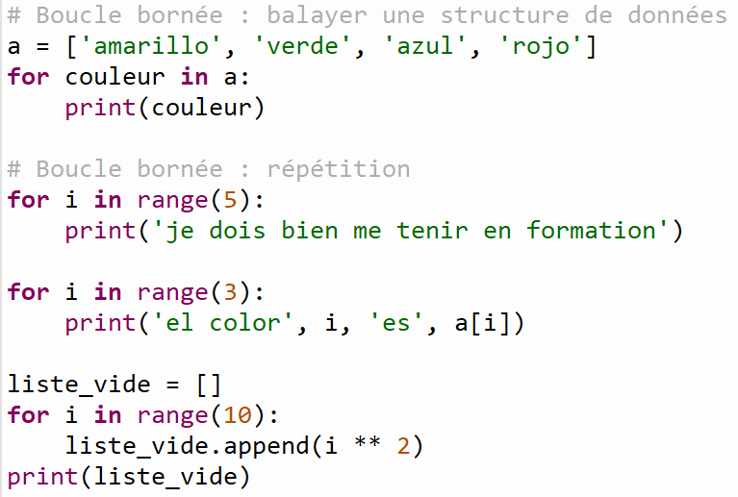
Boucles bornées
la variable couleur va contenir
à chaque étape
chaque élément de la liste
(se lit : pour chaque couleur de a)
i est une variable compteur
que l’on peut utiliser
(se lit : pour i allant de 0 à 5
exclu, donc 4)
Le balayage peut se faire
aussi par indexation
i peut aussi servir pour des traitements
ou des calculs

Slide 11
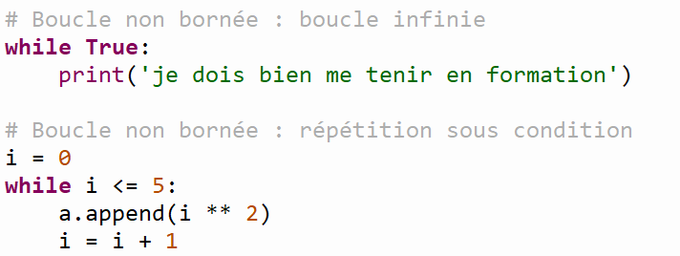
Boucles non bornées
la boucle se répète tant que
la condition est vraie
(se lit :
tant que Vrai
tant que i est ≤ à 5)
initialisation du compteur
et incrémentation
La boucle while est la boucle universelle
Elle peut remplacer toutes les autres formes (for, repeat until, …)
Certains langages n’utilisent que la boucle while

Slide 12
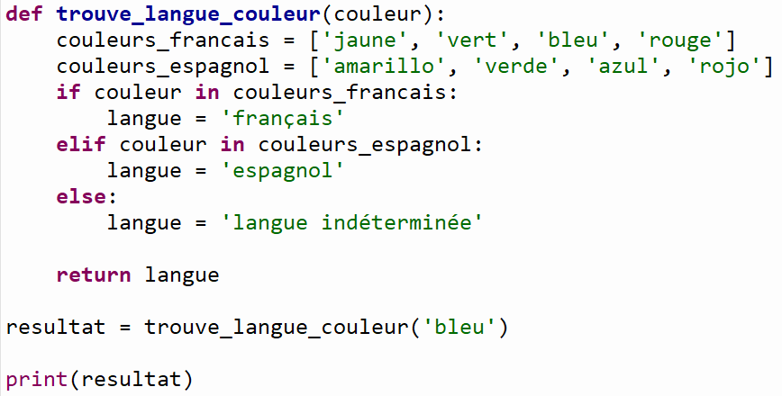
Définition des fonctions
définition de la fonction
paramètres d’entrée
(aucun jusque indéterminé)
paramètres de sortie
(aucun, dans ce cas None,
jusque indéterminé)
appel de la fonction avec les paramètres d’entrée
les paramètres de sortie sont éventuellement stockés dans des variables
pour être utilisés ou affichés

Slide 13
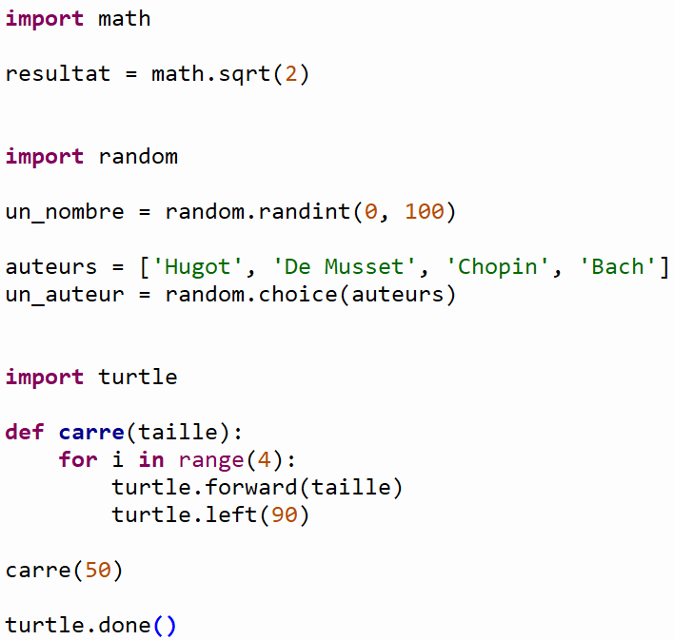
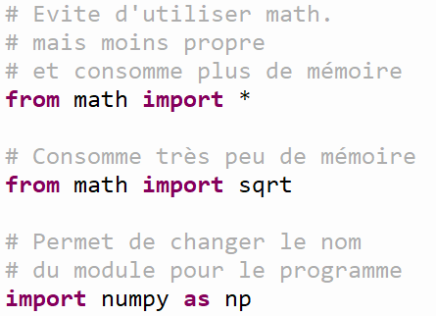
Utilisation des modules de fonctions
un module de fonctions mathématiques
appel de la fonction racine carrée
du module math
pour simuler des nombres aléatoires
avec une machine qui ne l’est pas
AUTRES FORMES
pour apprendre à programmer
avec la géométrie et le dessin

Slide 14
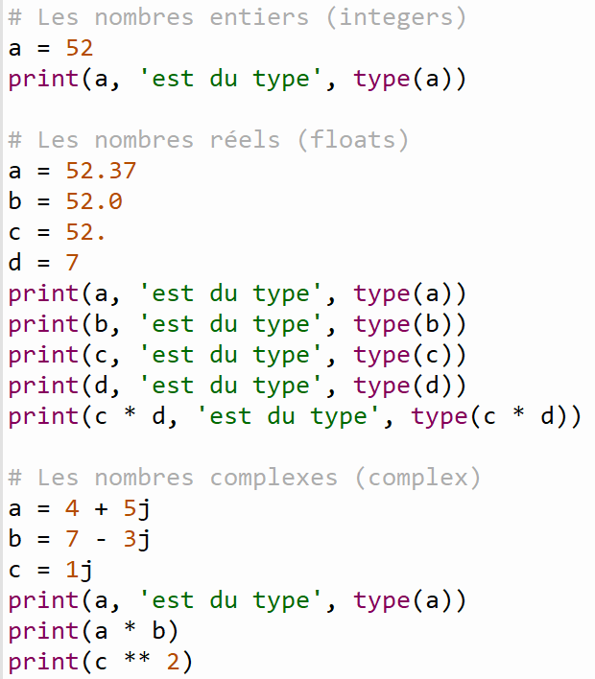
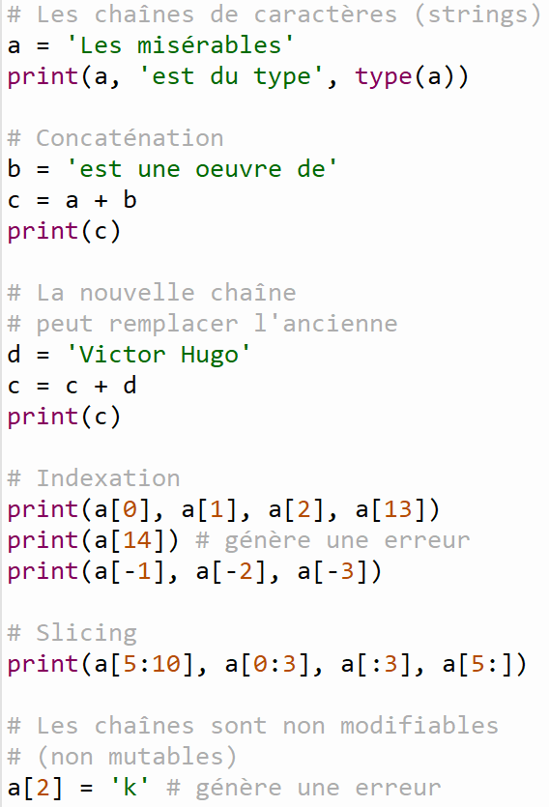
Nombres et caractères

Slide 15
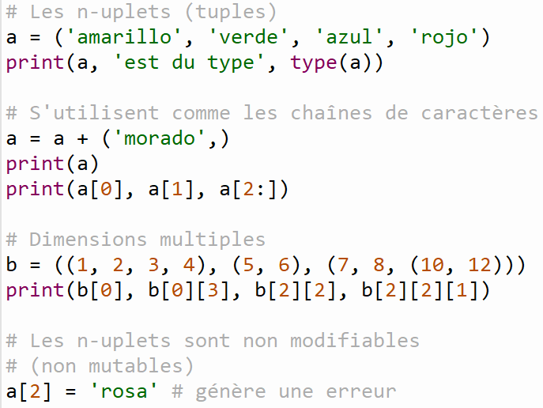
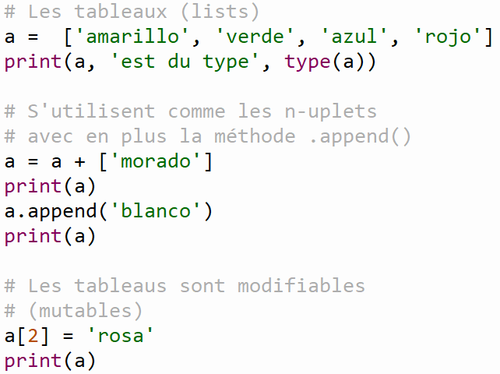
Structures de données

Slide 16
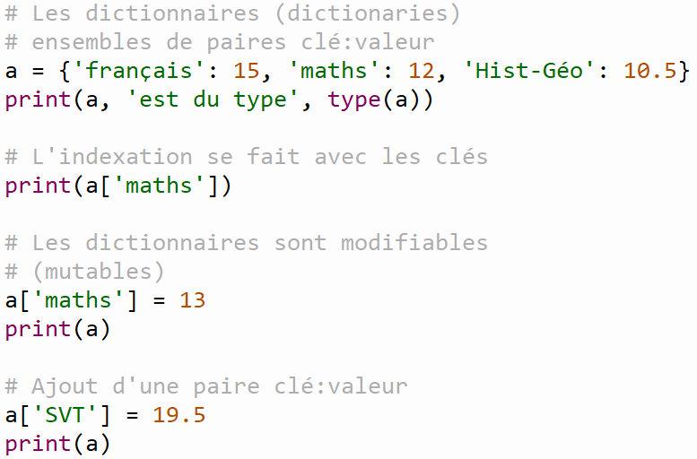
Structures de données

Slide 17
Compléments sur la fonction print()
Affiche des données, brutes ou contenues dans des variables, dans l’invite de commande.
Très utile pour affichage sommaire ou débogage
par défaut le séparateur est un espace
et le caractère de fin de ligne un
retour chariot \n
juste pour aller à la ligne dans le code
(pour les lignes trop longues visuellement
pas forcément utile)
des \n

